Slide 1
* 进程的属性是独立运行和独立拥有资源，系统在调度一个进程的同时还涉及资源的分配与状态转换
*如果在调度一个程序时不涉及资源的管理，调度过程会大大加快。
2.2、线程
2.2.1、引入线程的原因
操作系统

Slide 2
2.2.2线程
线程是进程的一个实体，是被系统独立调度的基本单位
★一个进程可建立多个线程，这些线程共享进程拥有的全部资源
★多个线程之间并发执行，切换时快速简便。
线程的特征：动态性、并发性、（运行）独立性、异步性
操作系统
Notes:
象大多数UNIX系统、Linux等，进程同时具有这二个属性。而另一些OS中，象WindowsNT、Solaris、OS／2、Mac OS等，这二个属性由OS独立处理。为了区分二个属性 ，资源拥有单元称为进程（或任务），调度的单位称为线程、又称轻进程（light weight process）。

Slide 3
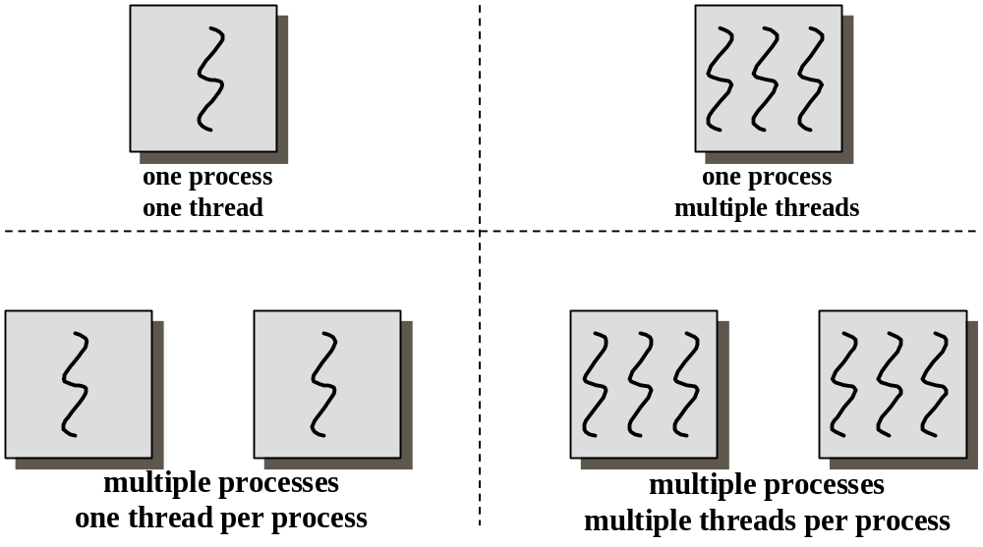
进程与线程的关系

Slide 4
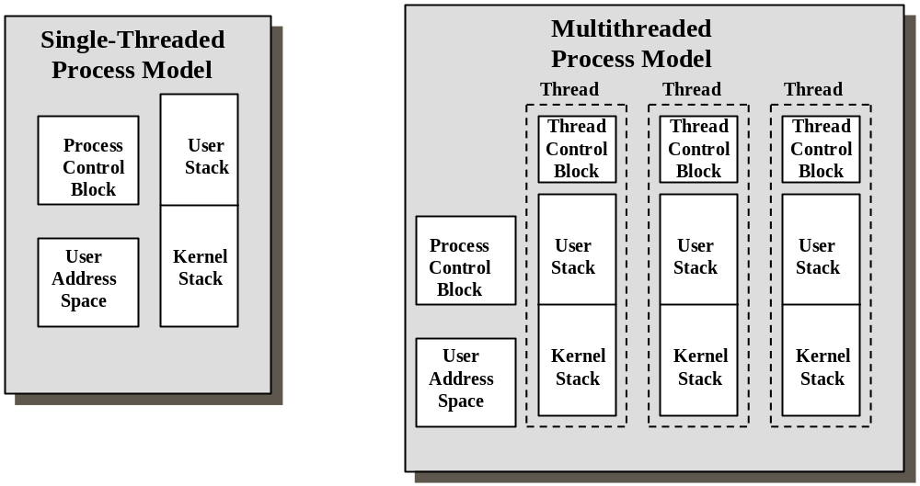
进程和线程
操作系统
Notes:
地址空间和其他资源（如打开文件）：进程间相互独立，同一进程的各线程间共享－－某进程内的线程在其他进程不可见
通信：进程间通信IPC，线程间可以直接读写进程数据段（如全局变量）来进行通信－－需要进程同步和互斥手段的辅助，以保证数据的一致性
调度：线程上下文切换比进程上下文切换要快得多；

Slide 5
2.2.3线程与进程的比较
（1）调度
同一进程的多线程间调度时，不引起进程的切换
不同进程的线程间调度，需要进程切换
（2）并发性
一个进程的多个线程之间可并发执行
（3）资源的拥有
线程不拥有系统资源，不拥有代码段、数据段。。。
（4）系统开销
线程：系统仅为其保存少量寄存器内容
进程：整个当前CPU环境
操作系统

Slide 6
多线程应用的例子
Word：一个线程显示界面图片，另一个线程接受用户响应，另一个线程执行拼写和语法检查…
Web browser：一个线程显示图片或文本，另一个线程从网络上检索数据…
Web server: 处理多个客户请求…
…
操作系统
Notes:
P130
Web browser：Web server：原来多进程，如今多线程

Slide 7
2.2.4 OS对线程的实现方式
1）内核级线程(kernel-level thread)
依赖于OS核心，由内核的内部需求进行创建和撤销，用来执行一个指定的函数。
Windows NT、2000、Solaris 2 支持内核线程；
内核维护进程和线程的上下文信息；
线程切换由内核完成；
一个线程发起系统调用而阻塞，不会影响其他线程的运行。
时间片分配给线程，所以多线程的进程获得更多CPU时间。
操作系统

Slide 8
2）用户级线程(user-level thread)
不依赖于OS核心，应用进程利用线程库提供创建、同步、调度和管理线程的函数来控制用户线程。
调度由应用软件内部进行，无需用户态/核心态切换，所以速度特别快。Os核心并不知道用户级线程的存在，只知道用户进程的存在。
一个线程发起系统调用而阻塞，则整个进程在等待。时间片分配给进程，多线程时则每个线程就慢。
Solaris 2
Mach 等系统支持用户级线程
操作系统

Slide 9
比较内核级线程与用户级线程
线程的调度与切换速度（用户级线程无需用户态/核心态切换）
系统调用（用户级线程阻塞整个进程）
线程执行时间
  例：A中包含1个用户级线程/内核级线程
  B中包含100个用户级线程/内核级线程；
操作系统
Notes:
A中线程
B进程

